Slide 1
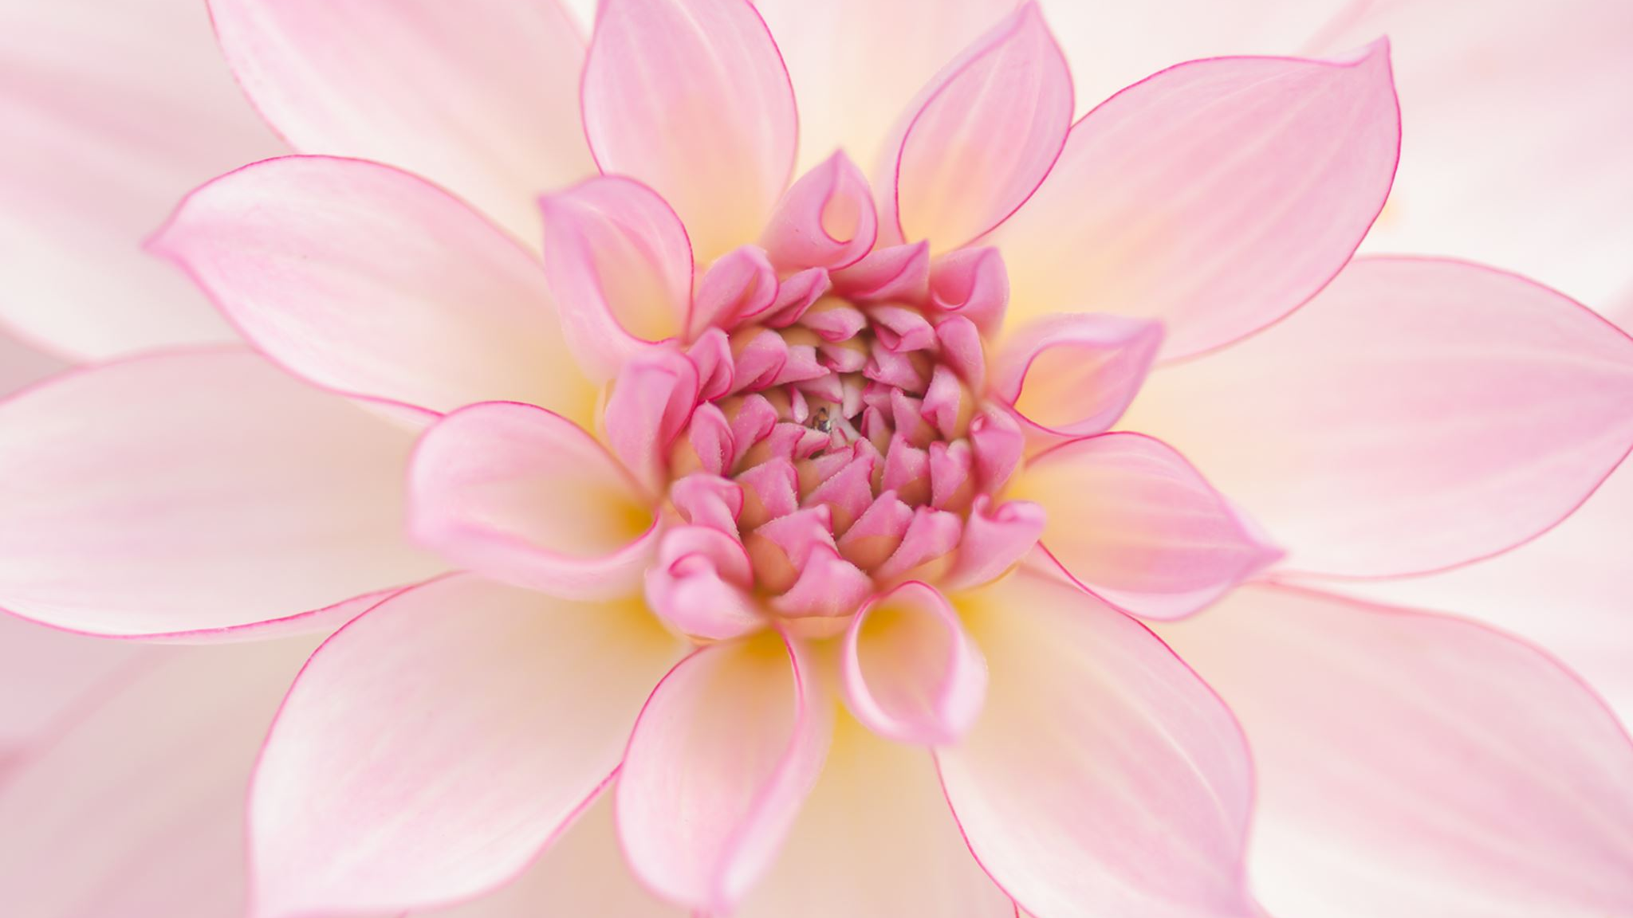
Mirna Sišul
U svijetu likovnih umjetnika 3

Slide 2
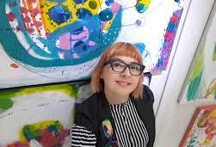
Životopis
Bavi se sikarstvom, dizajnom interijera i ilustracijom
Rođena u Rijeci 1977.
Završila je Akademiju primijenjenih umjetnosti u Rijeci
Ima status samostalnog umjetnika

Slide 3
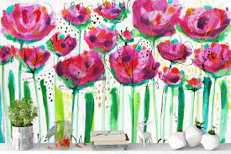
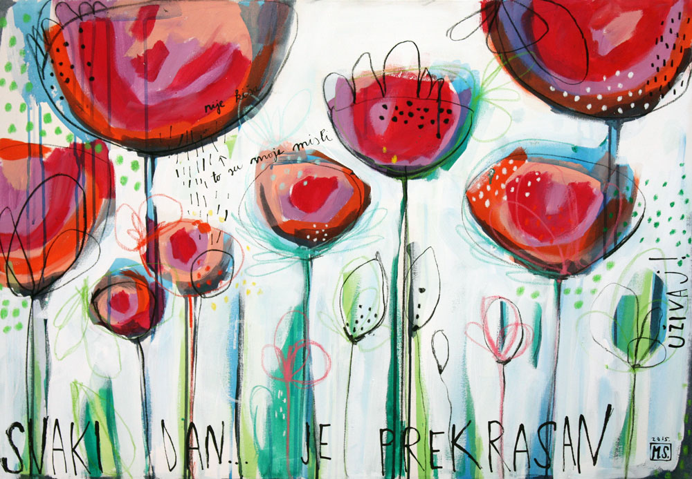
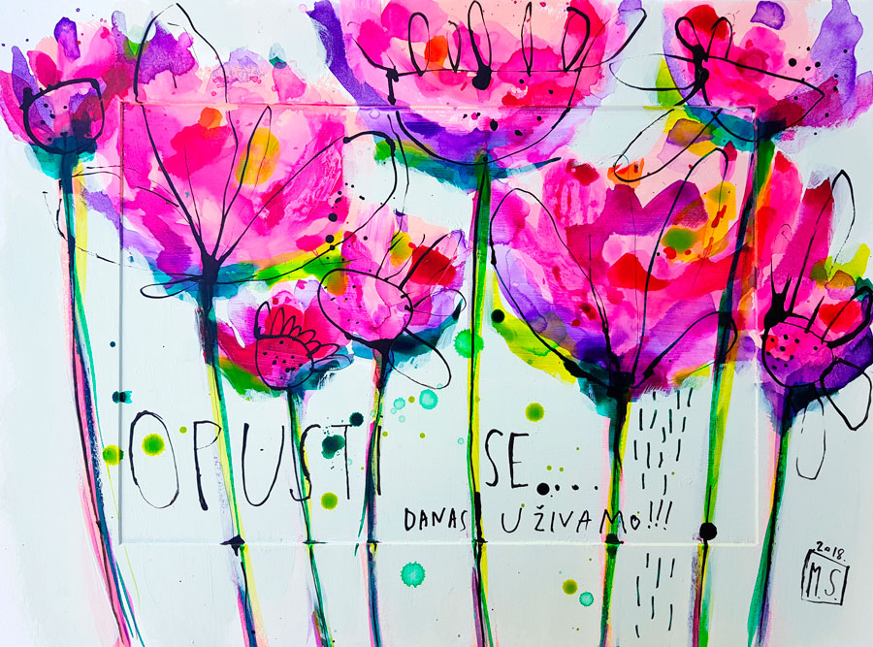

Slide 4
Danas slikamo cvjetnu livadu po uzoru na Mirnu Sišul.

